Slide 2
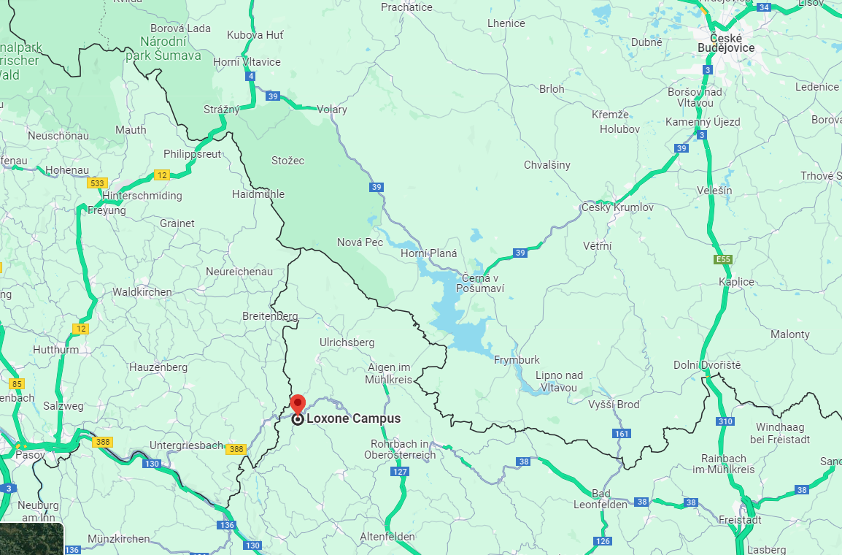
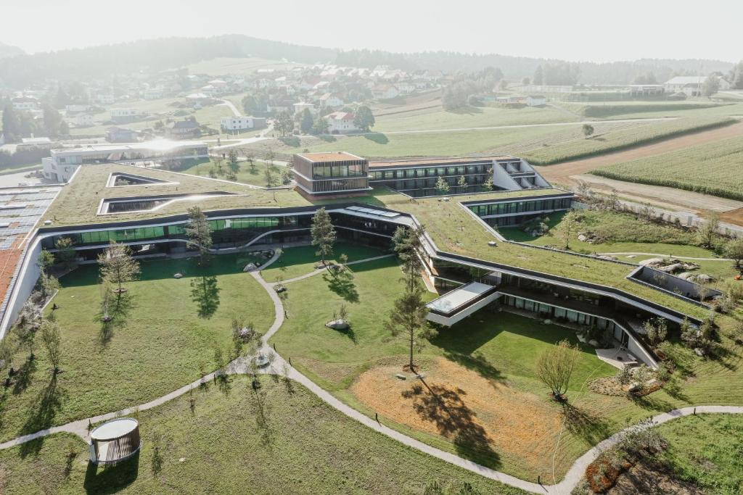
*2009, Rakousko, Kollerschlag
Thomas Moser, Martin Öler
Inteligentní automatizace budov
2010 – CZ, SK, UK
-> Zahraniční oddělení

Slide 4
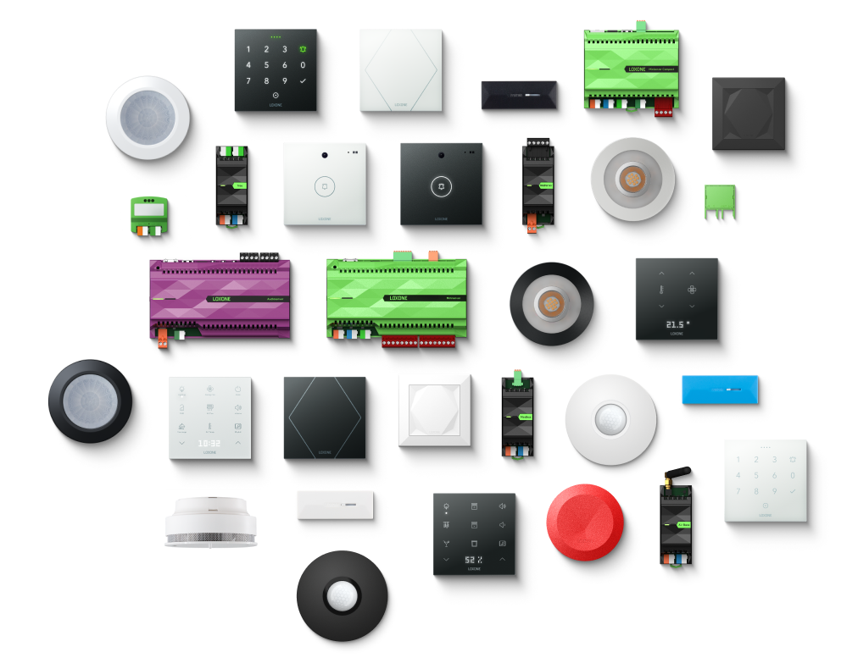

Slide 5
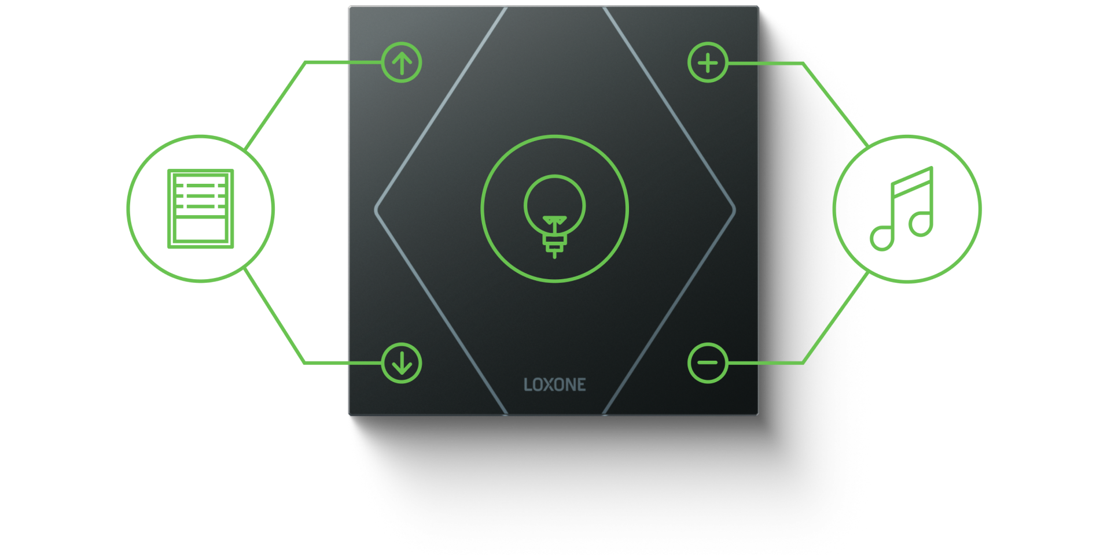

Slide 6
